Slide 1
Sensoren
Projekt INGOLSTADT

Slide 2
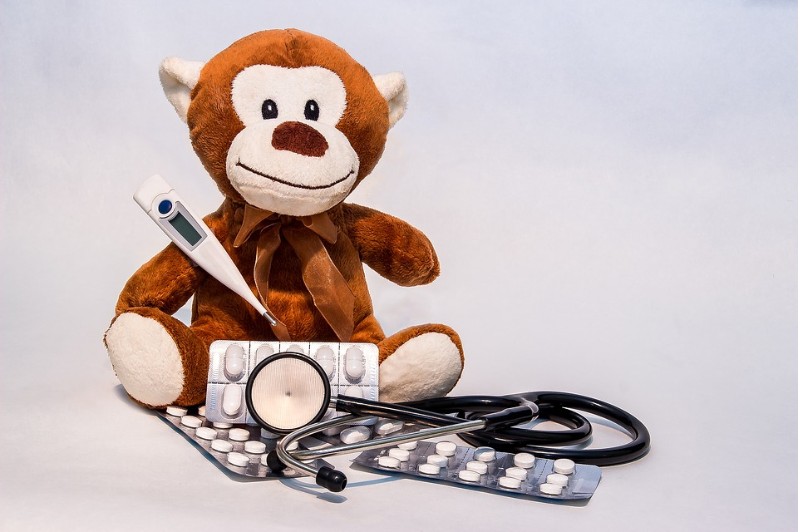
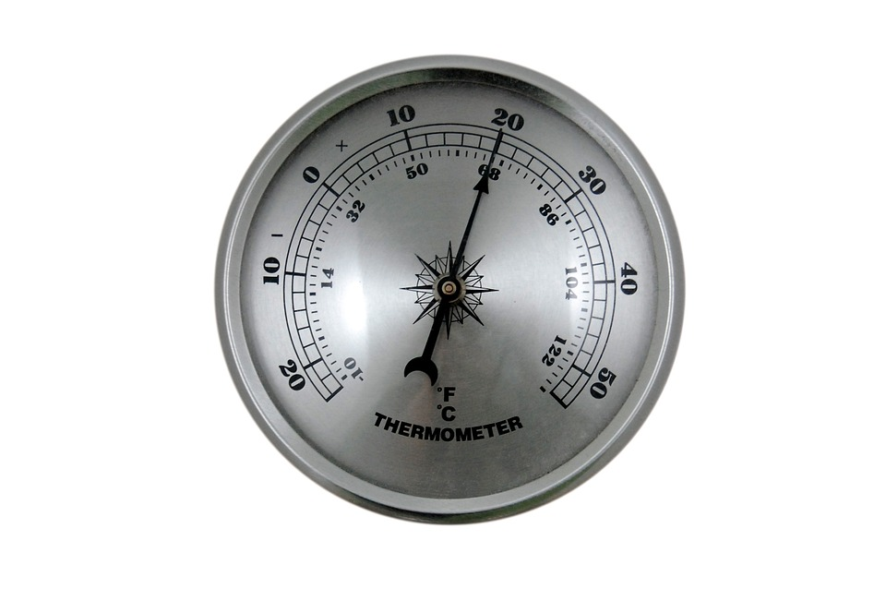
„Sensoren “
W
Wissen
Sensoren sind Bauteile zur Messung von Umgebungsbedingungen.
Du findest solche Sensoren in deiner Umgebung:
Fieberthermometer
Wetterstation
https://pixabay.com/de/photos/krank-gute-besserung-stofftier-1932923/
https://cdn.pixabay.com/photo/2014/08/26/19/22/thermometer-428339_960_720.jpg

Slide 3
„Sensoren “
W
Wissen
Beim Calliope mini stehen u.a. folgende Sensoren zur Verfügung:
Lichtsensor
Temperatursensor
Mikrofon
Kompass
Lagesensor

Slide 4
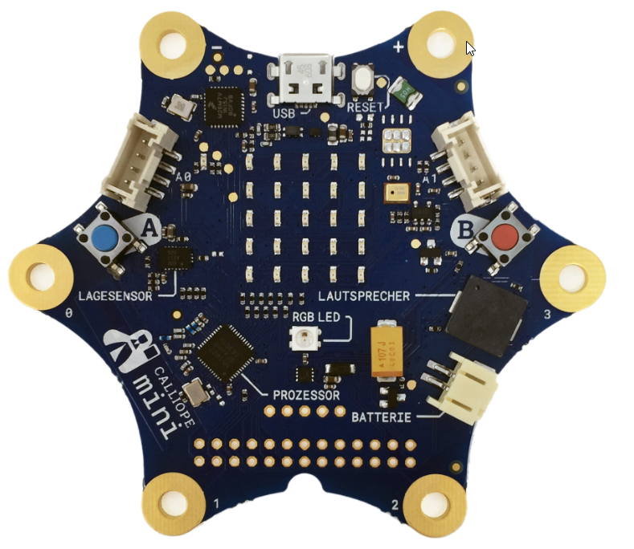
„Lichtsensor“
W
Wissen
Der Lichtsensor ist kein eigenständiges Bauteil.
Der Lichtsensor befindet sich
in den 5x5 LEDs.
Diese LEDs können nicht nur
Licht erzeugen,
sondern auch die
Helligkeit wahrnehmen.

Slide 5
„Temperatursensor“
W
Wissen
Auch der Temperatursensor
kein eigenständiges Bauteil.
Der Temperatursensor ist
im Prozessor integriert.

Slide 6
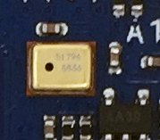
„Mikrofon“
W
Wissen
Das Mikrofon ist ein sehr einfaches Mikrofon.
Es kann keine Töne aufnehmen,
sondern nur die Stärke
der Umgebungsgeräusche
wahrnehmen. .
Das Mikrofon gibt dir die aktuelle Lautstärke in Prozent (0-100) an.

Slide 7
„Kompass“
W
Wissen
Der Kompass befindet sich im „Lagesensor“.
Bei der ersten Verwendung muss dieser kalibriert („eingestellt“) werden.
Es erscheint der Text
"Draw a circle"
(="Zeichne einen Kreis").
Mehr hierzu bei der Lerneinheit „Kompass“.

Slide 8
„Lagesensor“
W
Wissen
Der Lagesensor ist sehr vielseitig.
Mit der jeweiligen Lage (Ereignis)
können verschiedene Aktionen
gesteuert werden.
Die Werte: 3g, 6g, 8g beziehen sich auf die Beschleunigung, hierzu mehr in der jeweiligen Lerneinheit.

